Slide 1


PAMUKKALE ÜNİVERSİTESİ
ORYANTASYON PROGRAMI
02-06 EKİM 2023
www.pau.edu.tr/pdrem

Slide 2
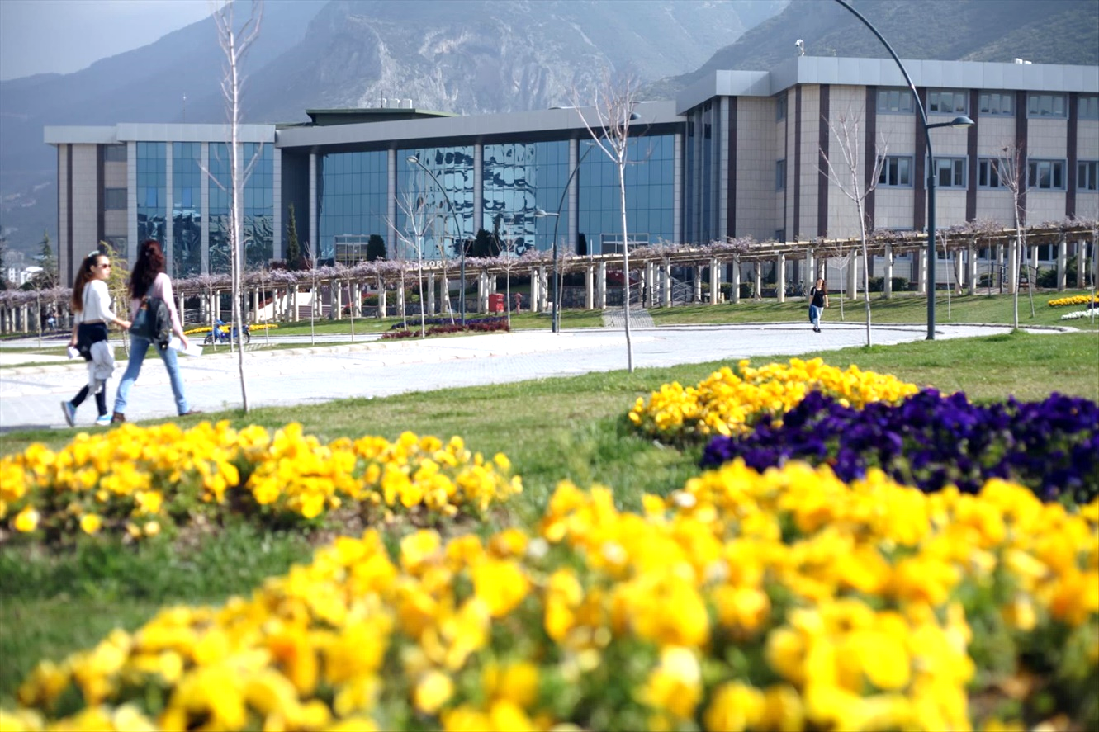
ÜNİVERSİTEMİZ
GENEL BİLGİLER
Kuruluş Tarihi: 1992
Rektör : Prof. Dr. Ahmet Kutluhan
Web adresi: www.pau.edu.tr
48.708 Öğrenci
2196 Akademik Personel
1990 İdari Personel
20 Fakülte
17 Meslek Yüksekokulu
1 Yüksekokul
6 Enstitü
45 Araştırma Merkezi

Slide 3
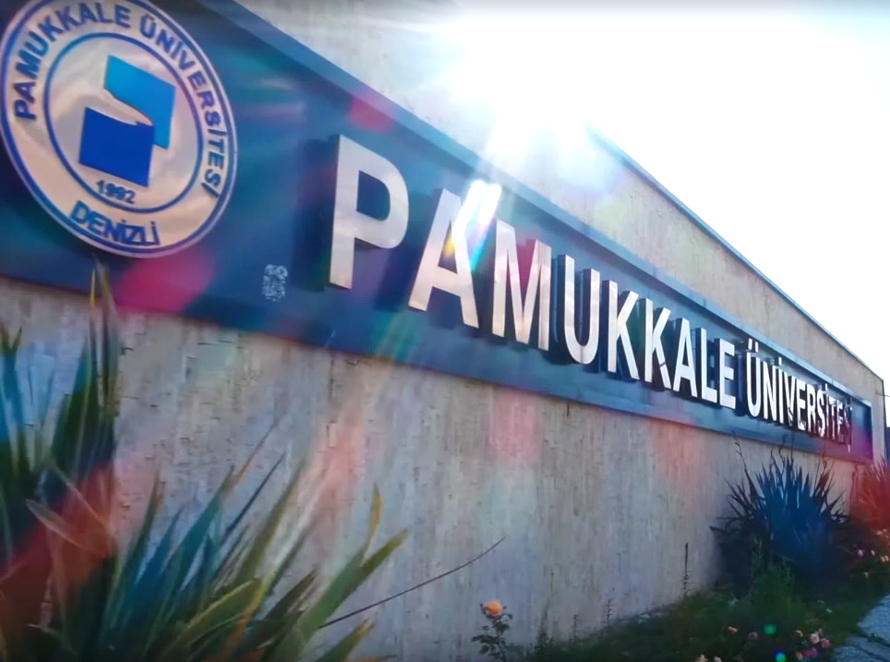
Üniversite yönetimi
REKTÖR
Prof. Dr. Ahmet KUTLUHAN
REKTÖR YARDIMCISI
Prof. Dr. Durmuş AKALIN
REKTÖR YARDIMCISI
Prof. Dr. Necip ATAR
GENEL SEKRETER
Tamer CEYLAN

Slide 4
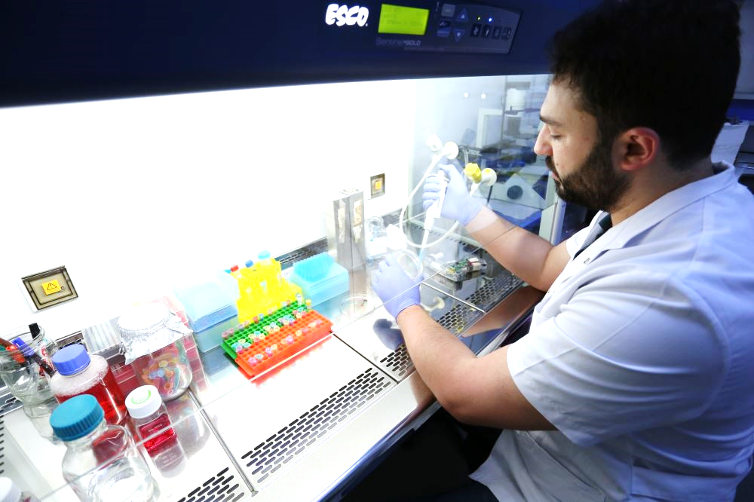
ENSTİTÜLER
Arkeoloji Enstitüsü
Eğitim Bilimleri Enstitüsü
Fen Bilimleri Enstitüsü
İslami İlimler Enstitüsü
Sağlık Bilimleri Enstitüsü
Sosyal Bilimler Enstitüsü

Slide 5
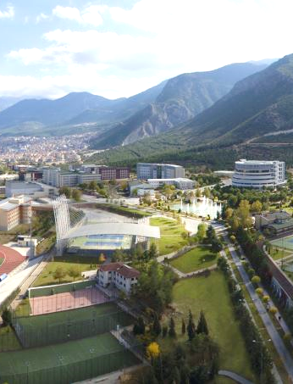
FAKÜLTELER
Diş Hekimliği Fakültesi
Eğitim Fakültesi
İnsan ve Toplum Bilimleri Fakültesi
Fen Fakültesi
Fizyoterapi ve Rehabilitasyon Fakültesi
İktisadi ve İdari Bilimler Fakültesi
Hukuk Fakültesi
İlahiyat Fakültesi
İletişim Fakültesi
Mimarlık ve Tasarım Fakültesi
Mühendislik Fakültesi
Müzik ve Sahne Sanatları Fakültesi
Sağlık Bilimleri Fakültesi
Spor Bilimleri Fakültesi
Teknik Eğitim Fakültesi
Teknoloji Fakültesi
Tıp Fakültesi
Turizm Fakültesi
Uygulamalı Bilimler Fakültesi
Ziraat Fakültesi

Slide 6
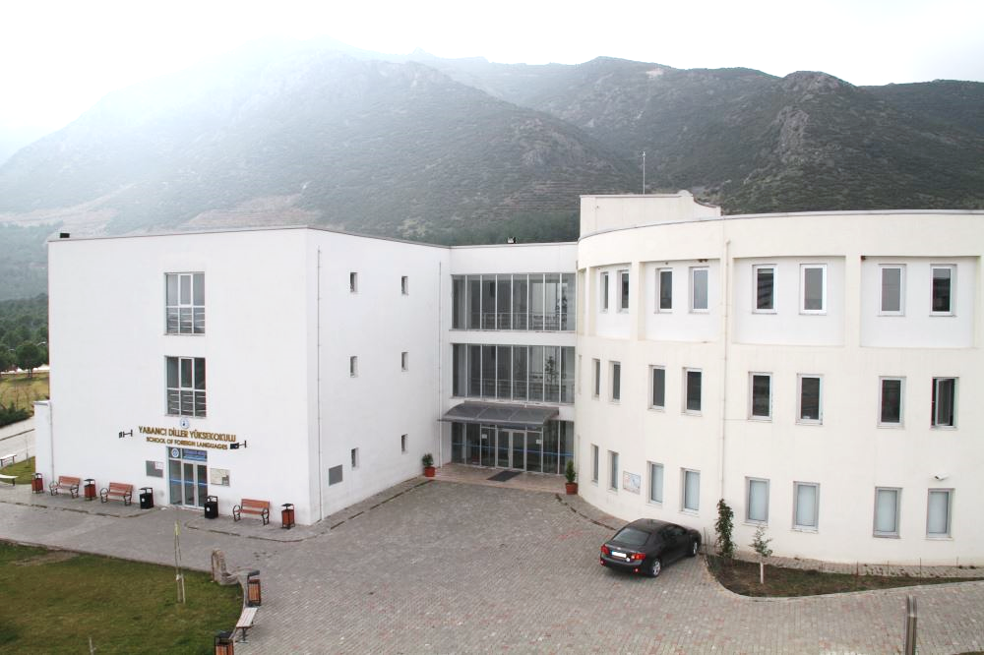
YÜKSEKOKULLAR
Yabancı Diller Yüksekokulu

Slide 7
MESLEK YÜKSEKOKULLARI
Acıpayam Meslek Yüksekokulu
Bekilli Meslek Yüksekokulu
Bozkurt Meslek Yüksekokulu
Buldan Meslek Yüksekokulu
Çal Meslek Yüksekokulu
Çameli Meslek Yüksekokulu
Çardak Organize Sanayi Bölgesi Meslek Yüksekokulu
Çivril Atasay Kamer Meslek Yüksekokulu
Denizli Sağlık Hizmetleri Meslek Yüksekokulu
Denizli Sosyal Bilimler Meslek Yüksekokulu
Denizli Teknik Bilimler Meslek Yüksekokulu
Honaz Meslek Yüksekokulu
Kale Meslek Yüksekokulu
Sarayköy Meslek Yüksekokulu
Serinhisar Meslek Yüksekokulu
Tavas Meslek Yüksekokulu
Tavas Sağlık Hizmetleri Sağlık Meslek Yüksekokulu

Slide 8
PAMUKKALE ÜNİVERSİTESİ
KALE MESLEK YÜKSEKOKULU’NA
HOŞGELDİNİZ
YENİ EĞİTİM ÖĞRETİM DÖNEMİNİZDE BAŞARILAR DİLERİZ.

Slide 9

ORYANTASYON PROGRAMI
2023-2024

Slide 10
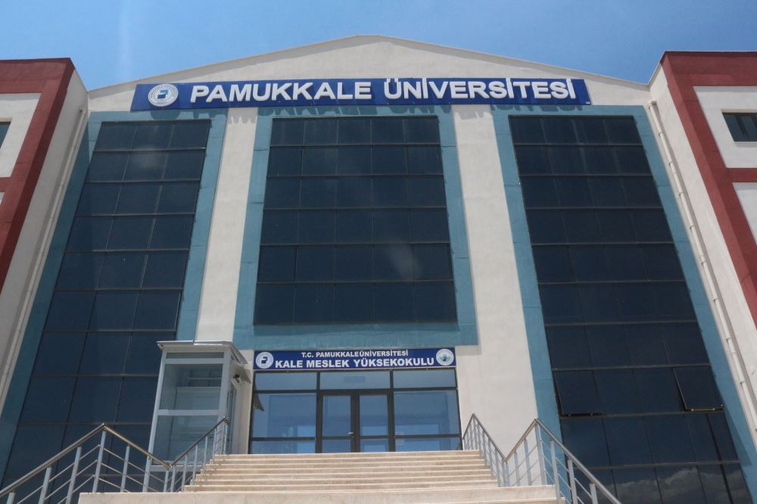
MESLEK YÜKSEKOKULUMUZ
İLE İLGİLİ BİLGİLER

Slide 11
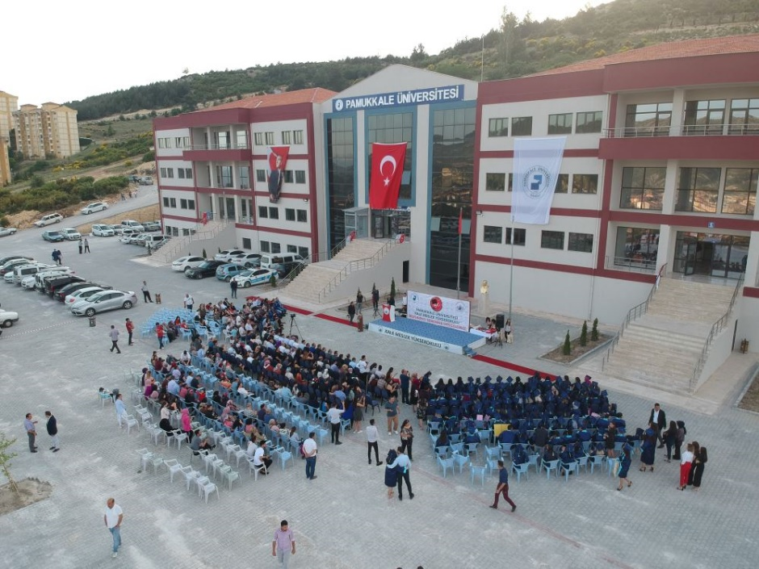
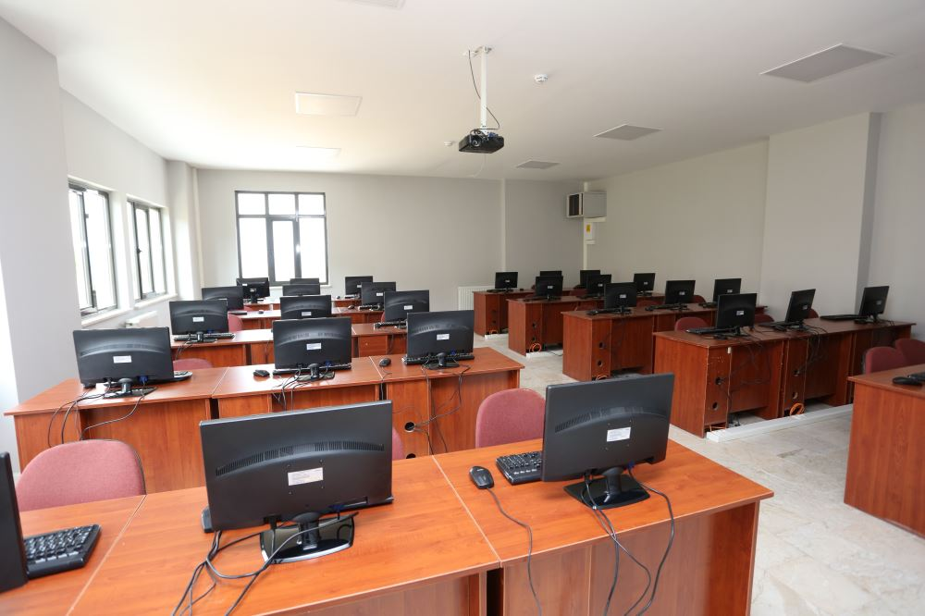

Slide 12
Meslek Yüksekokulumuz 2010 yılının Eylül ayında kurulmuş ve 20 Mart 2019 tarihinde yeni binasına taşınmıştır.
Yeni okulumuz 27 dönüm arazide 7260 metrekare kapalı alana sahiptir.
Yeni binamızda Akademik - idari personel ofisleri, 300 kişilik konferans salonu, 350 kişilik yemekhane, bilgisayar laboratuvarı, kütüphane, kantin, öğrenci etüt salonları, mescit bulunmaktadır.
Okulumuzun tanıtım videosunu https://www.youtube.com/watch?v=zfxHpS6WkwM linkinden izleyebilirsiniz.

Slide 13
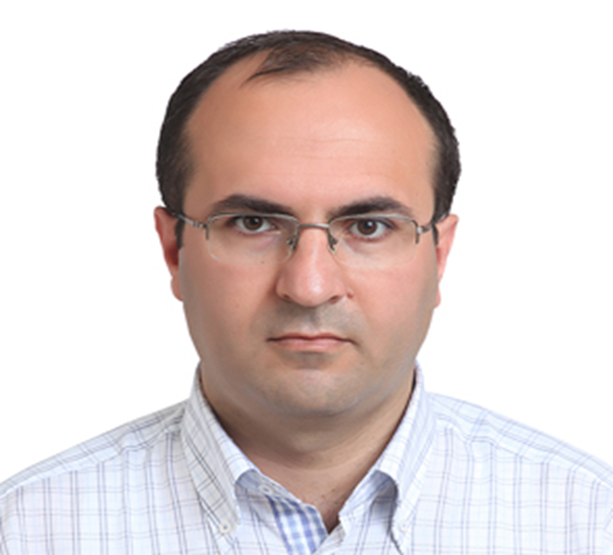
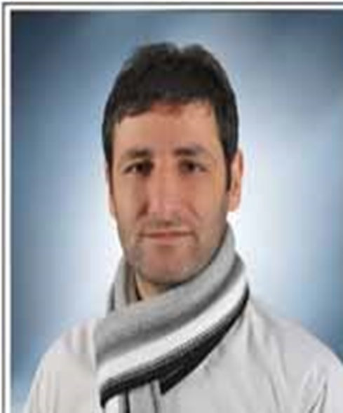
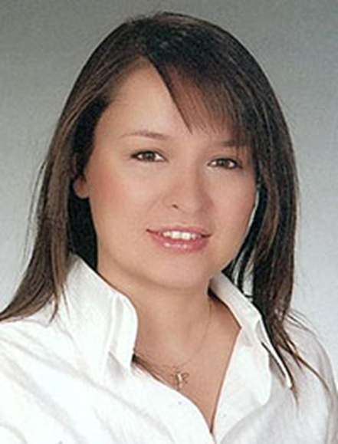
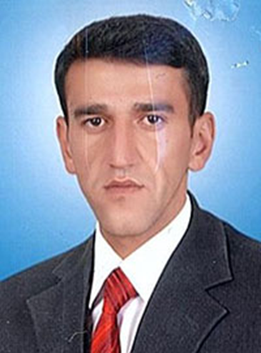
MESLEK YÜKSEKOKULU YÖNETİMİ
MÜDÜR
Prof. Dr. Mustafa BEYAZIT
MÜDÜR YARDIMCISI MÜDÜR YARDIMCISI
Doç. Dr. Tamer BARAN Dr. Öğr. Üyesi Ayça KARAHAN
YÜKSEKOKUL SEKRETER V.
Mehmet TAŞLICALI

Slide 14

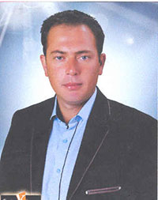
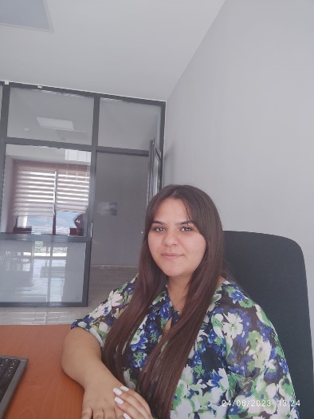
Kale Meslek Yüksekokulu
İdari Personeli
Şef
Mehmet TAŞLICALI
Bilgisayar İşletmeni
Halil DELİKTAŞ
Memur
Melike İNAN

Slide 15
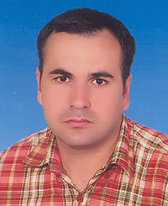
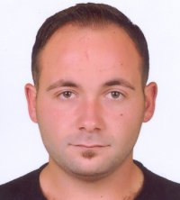
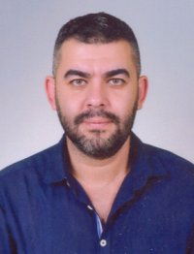
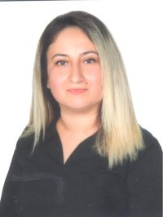
Kale Meslek Yüksekokulu
İdari Personeli
Cengiz AÇIKGÖZ
Mestan Mert ÖZEL
Salih KARAKUŞOĞLU
Öznur ÇELİK

Slide 16
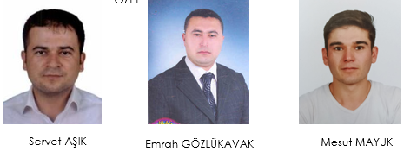
Kale Meslek Yüksekokulu
Güvenlik Personeli

Slide 17
KALE MESLEK YÜKSEKOKULU
AKADEMİK BİRİMLER
İDARİ BİRİMLER
Seyahat - Turizm ve Eğlence Hizmetleri Bölümü
Yönetim ve Organizasyon Bölümü
Madencilik ve Maden Çıkarma Bölümü
Muhasebe ve Vergi Bölümü
Çocuk Bakım ve Gençlik Hizmetleri Bölümü
Yazı İşleri
İdari İşler
Tahakkuk
Bölüm Sekreterliği
Bilişim Ofisi
Öğrenci İşleri

Slide 18
SINAV TARİHLERİ VE ÖĞRENCİLERE YÖNELİK YAPILAN DİĞER DUYURULAR İÇİN OKULUMUZDA KATLARDA YER ALAN
PANOLARI
ve
https://www.pau.edu.tr/kalemyo İNTERNET ADRESİMİZİ TAKİP ETMEK ÖĞRENCİNİN SORUMLULUĞUNDADIR.

Slide 19
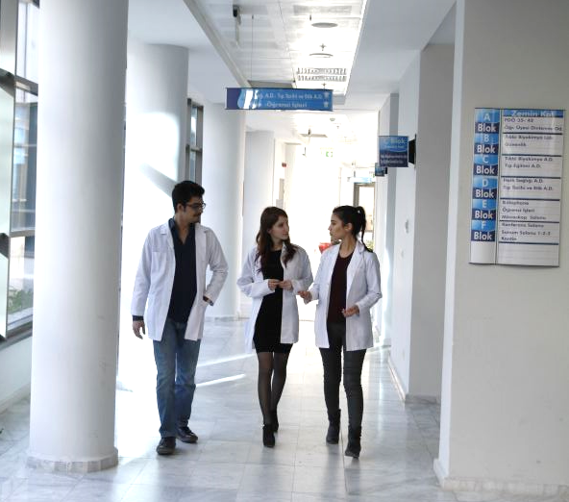
ÜNİVERSİTE YAŞANTISI
Yükseköğrenim, 12 yıllık zorunlu eğitim sisteminden birçok yönden farklıdır.
Hayatınız boyunca akademik, sosyal, sportif ve kültürel imkanlar açısından en fazla sayıda seçeneği üniversite döneminde bulacaksınız.
Bu imkanlardan faydalanmanız sizin yararınıza olacaktır.
Merak edin. Soru sorun. Fikrinizi söyleyin.
Yargılanma kaygısının bu imkanlardan yararlanmanıza engel olmasına izin vermeyin.

Slide 20
ÜNİVERSİTE YAŞANTISI
Üniversitede görev yapan her bir öğretim üyesinin sizden başka onlarca öğrencisi bulunmaktadır.
Öğretim üyesinin dersler dışında yürütmesi gereken bilimsel çalışmaları, akademik ve idari birimlerle ortak yürüttüğü işler, yönettiği projeler, katılması gereken toplantıları olabileceğini aklınızdan çıkarmayın.
Eğer mümkünse öncelikli olarak sormanız gereken soruyu e-posta yoluyla sorun.

Slide 21
ÜNİVERSİTE YAŞANTISI
Yazdığınız e-postayı göndermeden önce en az bir kez mutlaka okuyun. Kendinizi net bir şekilde ifade edebildiğinizden emin olduktan sonra gönderin.
Eğer e-posta yoluyla iletişime geçemeyecek kadar acil bir konu varsa, öğretim üyesinin ofisine gitmeyi düşünebilirsiniz.
Ofise girerken öncelikle kapıyı çalmanız ve müsait olup olmadığını sormanız gerekir.
Sağlıklı bir iletişim için sorunuzu önceden hazırlayın ve kendinizi olabildiğince kısa ve net bir şekilde ifade etmeye gayret gösterin.

Slide 22
ÖNLİSANS VE LİSANS YÖNETMELİĞİ
Ayrıntılı bilgiyi
http://www.pau.edu.tr/oidb/tr/sayfa/yonetmelik
adresinden alabilirsiniz.

Slide 23
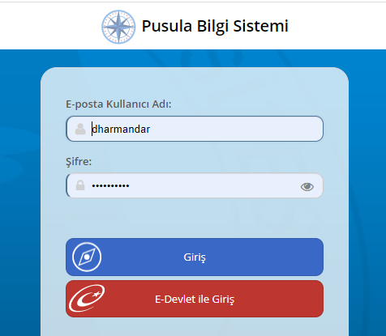
PUSULA ARAYÜZÜ
KAYIT SIRASINDA SİZE VERİLEN KULLANICI ADI VE ŞİFREYİ YÜKSEKOKULUMUZDA KAYITLI OLDUĞUNUZ SÜRECE SIK OLARAK KULLANACAKSINIZ…
Ders Kaydı
Ekle – sil – onayla
Not öğrenme vb.

Slide 24
1- ÖĞRENCİ KATKI PAYI/ÖĞRENİM ÜCRETİ
İkinci öğretim öğrencileri ve öğrencinin kazandığı ikinci üniversite ise harç ücreti ödemesi gerekmektedir. Öğrenim ücretini iki taksit halinde güz ve bahar dönemlerinden önce, belirtilen süre içerisinde öder.
Harcı zamanında ödemeyen öğrenciler kayıt yaptıramaz.
ÖĞRENCİLER HER DÖNEM BAŞINDA AKADEMİK TAKVİMDE BELİRTİLEN TARİHLERDE KAYIT YENİLEMEK ZORUNDADIRLAR!!!

Slide 25
DERS KAYDINI YAPMAZSANIZ
NE OLUR?
2 kez ders kaydını
«DERS KAYIT HAFTASI»
içinde yapmayan öğrencinin
BİR DÖNEM OKUL İLE İLİŞİĞİ KESİLİR.
Ders kaydı /yarıyıl kaydı yenilenmez.
O yarıyıla ait öğrencilik haklarından yararlanamaz.

Slide 26
Kayıt yenileme işlemleri öğrencinin kendisi tarafından gerçekleştirilir, öğrencinin sorumluluğundadır.
Katkı payı/öğrenim ücretini ödemek demek kayıt yenilemek anlamına gelmemektedir.

Slide 27
HER DÖNEM BAŞINDA, KATKI PAYI ÖDEDİKTEN SONRA;
DERS KAYDI
EKLE-SİL-ONAYLA
İŞLEMİ YAPMAK ZORUNDASINIZ!..

Slide 28
DERS KAYDI NASIL YAPILIR?
PUSULA Arayüzüne Kullanıcı Adı ve Şifre ile bağlanın.
«Ders Kaydı» butonunu tıklayın.
Önce alttan kalan derslerinizi, sonra da ilgili dönemdeki derslerinizi seçin.
Ekranın altındaki onayla butonunu tıklayarak işlemi bitirin.
YAPTIĞINIZ İŞLEMİN DOĞRULUĞUNU MUTLAKA KONTROL EDİN…

Slide 29
BU İŞLEMİ YAPMADIĞINIZ TAKDİRDE, BU İŞLEMİN TELAFİSİ ÇOK ZOR VE ZAHMETLİDİR.
BU YÜZDEN HER DÖNEM ÖNCESİ AKADEMİK TAKVİM İLE İLGİLİ DUYURULARI TAKİP EDEREK SÜRESİ İÇİNDE DERS KAYDINIZI MUTLAKA YAPINIZ.

Slide 30
DERS KAYDI YAPILDIKTAN SONRA AKADEMİK TAKVİMDE BELİRTİLEN DERS EKLEME VE SİLME ONAYLAMA GÜNLERİNDE YİNE PUSULA SİSTEMİ ÜZERİNDEN EKLE – SİL ONAYI VERMENİZ GEREKMEKTEDİR.
EKLE – SİL DÖNEMİNDE HATALI DERS KAYDINIZI (EKSİK KALAN DERSLERİNİZİ EKLEYEREK, HATALI ALINAN DERSLERİ SİLEREK) DÜZELTEBİLİRSİNİZ.
ANCAK EKLE – SİL ONAYLA İŞLEMLERİNDEN SONRA, DERS KAYDI KESİNLEŞMİŞ SAYILIR VE DEĞİŞTİRİLEMEZ, SİSTEMDEKİ KAYITLAR GEÇERLİ SAYILIR. BU NEDENLE YAPTIĞINIZ İŞLEMİN DOĞRULUĞUNU MUTLAKA KONTROL EDİN…

Slide 31
EKLE-SİL-ONAYLA İŞLEMİ NEDEN ÖNEMLİ?
EKLE-SİL-ONAYLA İŞLEMİ YAPMAYAN ÖĞRENCİNİN DERS KAYDI TAMAMLANMIŞ SAYILMAZ.
SIKINTI YAŞAMAK İSTEMİYORSANIZ BU İŞLEMİ TİTİZLİKLE YAPIN VE İŞLEMİNİZİ YAPTIKTAN SONRA MUTLAKA KONTROL EDİN.

Slide 32
FİNALLER NE ZAMAN BAŞLAYACAK?
İKİNCİ DÖNEM NE ZAMAN BAŞLAYACAK?
BİRİNCİ DÖNEM DERSLERİ NE ZAMAN BİTECEK?
HARÇ YATIRMA / DERS KAYDI NE ZAMAN BAŞLAYACAK?
EKLE SİL HAFTASI NE ZAMAN BAŞLAYACAK?
ÇEŞİTLİ ÖNEMLİ GÜNLER TATİL Mİ? NE KADAR TATİL?
BU SORULARI DANIŞMANLARINIZA YA DA DERSE GİREN ÖĞRETİM GÖREVLİSİNE SORMAK YERİNE
GOOGLE => PAÜ GENEL AKADEMİK TAKVİM YAZARAK ÇIKAN KISIMDAN GENEL AKADEMİK TAKVİMİ İNDİRİNİZ VE TAKİP EDİNİZ.

Slide 33
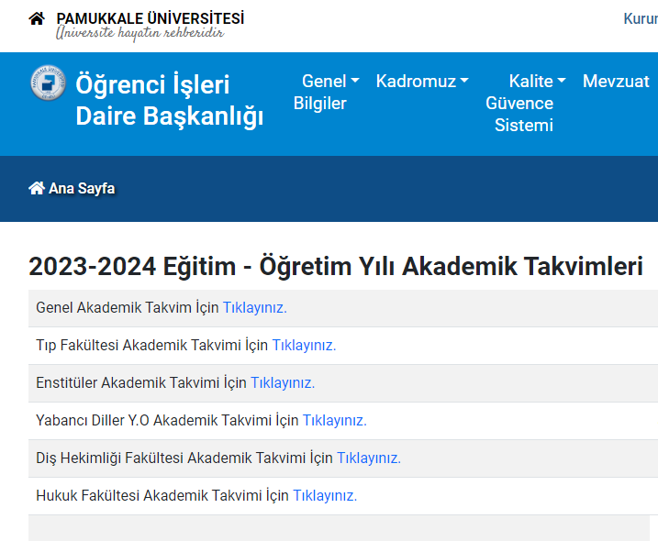

Slide 34
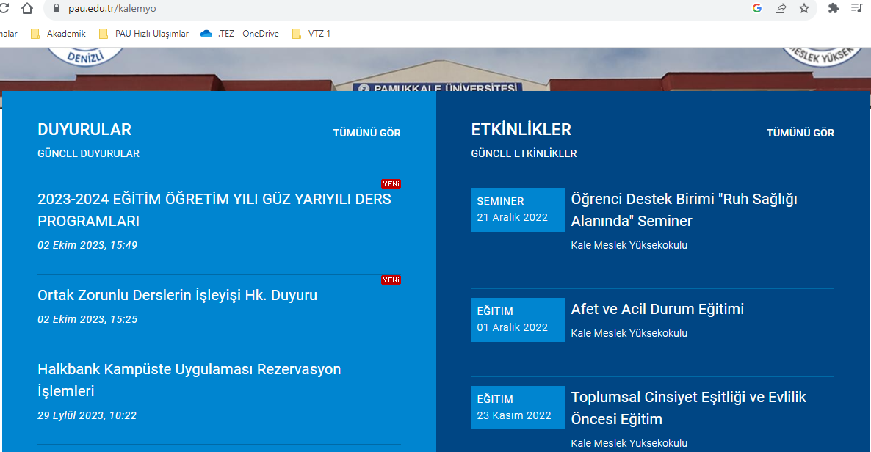

Slide 35
Bir dersin değerlendirme kriterleri; dersin sorumlu öğretim görevlisi tarafından yarıyıl/dönem başında ilan edilir.
Derslerin değerlendirme kriterleri;
Derse devam
Vize Sınav Notu
Final Sınav Notu ortalamalarından oluşur em başında ilan edilir.
ortalamalarından oluşur…

Slide 36
Notlar (Tüm programlar)
Puan Harf Notu Katsayı
95-100 A1 4,00
90-94 A2 3,75
85-89 A3 3,50 GEÇER NOT
80-84 B1 3,25
75-79 B2 3,00
70-74 B3 2,75
65-69 C1 2.50
60-64 C2 2.25
55-59 D1 2,00 KOŞULLU
50-54 D2 1,75 GEÇER
0-49 F1 0 KALIR
Devamsız F2 0
ÜNİVERSİTEMİZDE ÇAN EĞRİSİ SİSTEMİ KULLANILMAKTADIR.

Slide 37
Akademik Ort. Önemli
1.Dönem – 30 KREDİ – | 2.Dönem- 30 KREDİ
İngilizce - A1-3 kredi ➔ 3* 4,0 =12,0
Matematik – D2 - 3 kredi ➔ 3* 1,0 = 3,0
Türk Dili – C1 – 2 Kredi ➔ 2 * 2,7 = 5,4
Akademik Ortalama = (12 + 3 + 5,4 + …..) / 30
3.Dönem - 30 KREDİ | 4.Dönem - 30 KREDİ

Slide 38
Mevcut Durum
1.Dönem – 0,00 Ort. – 2022 / 2023 Güz | 2.Dönem-2022/ 2023 Bahar
30 KREDİ | 30 KREDİ
3.Dönem – 2023 / 2024 Güz | 4.Dönem - 2023/ 2024 Bahar
30 KREDİ | 30 KREDİ

Slide 39
Kredi yükü ve ders seçimi
Her yarıyıl alınabilecek azami kredi sayısı, akademik ortalamaya göre belirlenir.
Akademik ortalaması;
2.00’ın altında olan öğrenciler en fazla 30 kredi,
2.00-2.49 arası olanlar en fazla 36 kredi,
2.50 ve üzeri olanlar ise en fazla 42 kredi alabilir.

Slide 40
Akademik ortalaması 2.00’dan düşük olan üçüncü ve daha sonraki yarıyıllardaki öğrencilerin, akademik ortalamaları en az 2.00 olana kadar azami 30 kredi limiti dahilinde;
  Zorunlu olarak daha önce alıp başarısız oldukları derslere,
  Sonrasında daha önce hiç almadığı derslere kayıt olmaları gerekir.

Slide 41
1.Dönem – 30 KREDİ – 1,80 | 2.Dönem- 30 KREDİ -1.90
İngilizce - 2 – E
Türk Dili - 2- F
24 kredilik başarı | 30 kredilik başarı
3.Dönem - 30 KREDİ -1.95 | 4.Dönem - 30 KREDİ
İngilizce - 3 Kredi
Türk Dili – 2 Kredi

Slide 42
3.Dönem – 30 KREDİ – 1,95 | 4.Dönem- 30 KREDİ
İngilizce - 3 – E
Türk Dili - 2- F
Toplam 5 kredi
+25 kredi bu dönemden
5 kredi bu dönemden açıkta kaldı | ➔ YANİ DÖNEMİNİZ UZADI !!!

Slide 43
Koşullu Geçer D1 & D2
1.Dönem – 30 KREDİ – | 2.Dönem- 30 KREDİ -
Matematik – 3 kredi – D1 | Tüm Dersleri A-B-C
Diğer Tüm Dersleri A-B-C
3.Dönem - 30 KREDİ | 4.Dönem - 30 KREDİ
Matematik – 3 kredi – D1 | Tüm Dersleri A-B-C
Diğer Tüm Dersleri A-B-C
 | Ort. 2,45

Slide 44
Geçer not alınan bir ders tekrar alınmaz.
Koşullu geçer not alınan dersler öğrenim süresi boyunca not ortalaması yükseltilmek istenirse tekrar alınabilir.

Slide 45
SINAVLAR
ÖĞRENCİLER SINAVA İLAN EDİLEN GÜN, SAAT VE YERDE GİRMEK VE KİMLİK BELGELERİ İLE İSTENECEK BAŞKA BELGELERİ YANLARINDA BULUNDURMAK ZORUNDADIR.
ÖĞRENCİLER BİR SAĞLIK SORUNU NEDENİYLE ARA SINAVA (VİZE) GİREMEZLERSE, OKULUN BELİRLEYECEĞİ DAHA SONRAKİ BİR TARİHTE MAZERET SINAVINA GİREBİLMEK İÇİN RAPOR GETİRMEK ZORUNDADIRLAR. RAPORUN TARİHİ SINAVIN YAPILDIĞI TARİH OLMALIDIR.
1 KASIM 2022, PAZARTESİ GÜNÜ SAĞLIK SORUNU NEDENİYLE GİREMEDİĞİNİZ BİR SINAV İÇİN GETİRECEĞİNİZ RAPOR YİNE 1 KASIM 2022, PAZARTESİ GÜNÜ TARİHLİ OLMALIDIR!!!

Slide 46
BİR DERSTEN BAŞARISIZ OLURSANIZ, SİZE O DERSİ GEÇMENİZ İÇİN BÜTÜNLEME SINAVINA GİRME VEYA YAZ OKULUNA GİTME HAKKI VERİLMİŞTİR.
SİZDEN DÖNEM SONUNDA İKİSİNDEN BİRİNİ TERCİH ETMENİZ İSTENECEKTİR.
BÜTÜNLEME SINAVINI SEÇERSENİZ AKADEMİK TAKVİMDE BELİRTİLEN TARİHLERDE O DERS İÇİN BÜTÜNLEME SINAVINA GİRMENİZ , YAZ OKULUNU SEÇERSENİZ YAZIN O TARİHLERDE YAZ OKULUNA DEVAM EDİP, YAZ OKULU DÖNEMİ SONUNDA YAPILACAK SINAVA GİRMENİZ GEREKECEKTİR.
NOT: KALE MYO’DA YAZ OKULU AÇILMAMAKTADIR.

Slide 47
SINAVLARDA CEP TELEFONU KULLANIMI KESİNLİKLE YASAKTIR. SINAV ÖNCESİ CEP TELEFONLARI KAPATILMALI VE GÖRÜNMEYECEK ŞEKİLDE MUHAFAZA EDİLMELİDİR!..
UNUTMAYIN! Sınav sırasında çalan cep telefonu sınavınızı geçersiz hale getirir ve hakkınızda disiplin işlemi uygulanır.

Slide 48
SINAV TARİHLERİ VE ÖĞRENCİLERE YÖNELİK YAPILAN DİĞER DUYURULAR İÇİN OKULUMUZDA KATLARDA YER ALAN PANOLARI TAKİP ETMEK
ÖĞRENCİNİN SORUMLULUĞUNDADIR.

Slide 49
Mezuniyet Koşulu
Dersleri başarmak:
120 AKTS (Kredi) tamamlamış olmak
En az D2 ile geçmek
Diğer koşulları yerine getirmek
(staj, proje, uygulama puanı)
Akademik ortalama: 2.25

Slide 50
SOSYAL GÜVENLİK DURUMU
ANNE BABASI ÜZERİNDEN SAĞLIK HİZMETİ ALAN YÜKSEKÖĞRENİM ÖĞRENCİLERİ, ÖĞRENCİ İŞLERİNDEN ALACAKLARI ÖĞRENCİ BELGELERİ İLE EN YAKIN SOSYAL GÜVENLİK KURUMUNA (TAVAS SGK) GİDİP, DURUMLARINI AKREDİTE ETMELERİ GEREKMEKTEDİR.
EĞER BU İŞLEM YAPILMAZSA; SAĞLIK HİZMETLERİNDEN YARARLANAMAZ, ÜCRET ÖDEMEK SORUNU İLE KARŞI KARŞIYA KALABİLİRSİNİZ.

Slide 51
Onur Ödülleri
Onur Öğrencisi (3.00-3.49)
Yüksek Onur Öğrencisi (3.50-4.00)

Slide 52
Danışman Öğretim Görevlisi;
Eğitim-öğretim ile ilgili ders seçme, ders ekleme ve silme işlemlerinde size rehberlik eden kişidir.
Danışman Öğretim Görevlilerini mesai saatleri dışında acil olmayan, yönetmeliklerde ve okulun internet sayfasında açıklaması yapılan konular için aramamalısınız… Yönetmelikleri ve ilgili dokümanları okumadan ve araştırmadan danışmanlara ve Öğrenci İşleri Birimi’ne soru sormayınız…

Slide 53
Devam Zorunluluğu
DERSLERİN %70’ine DEVAM ZORUNLULUĞU VARDIR. BU KURALA UYMAYAN ÖĞRENCİLER «devamsızlıktan» KALIRLAR.
Bir derse devam etmeyen öğrenci F2 ile başarısız sayılır ve o dersin final sınavına da giremez. BU DERSİ TEKRAR ALDIKLARINDA DA DEVAM ZORUNLULUĞU DEVAM EDER.
Öğrencinin önceki yıllarda devam koşulunu sağladığı ancak başarısız olduğu (F1) dersler için devam koşulu aranmaz.

Slide 54
PAÜ - DİSİPLİN YÖNETMELİĞİ
GELECEĞİNİZİ RİSKE ATMAK İSTEMİYORSANIZ;
KOPYA TEŞEBBÜSÜNDE BULUNMAYIN
KAVGA ETMEYİN
DERSİN YÜRÜTÜMÜNÜ ENGELLEYECEK TAVIR VE DAVRANIŞLARDA BULUNMAYIN
OKULUN DONANIMIN VE DEMİRBAŞ MALZEMELERİNE DOKUNMAYIN, ZARAR VERMEYİN
OKULDAKİ İDARİ PERSONELLE İLETİŞİMİNİZDE SAYGILI OLUN
İNTERNET ÜZERİNDEN YAPTIĞINIZ PAYLAŞIMLARA DİKKAT EDİN.
DİSİPLİN YÖNETMELİĞİNİ OKUYUN VE YASAKLANAN DAVRANIŞLARI YAPMAKTAN KAÇININ.

Slide 55
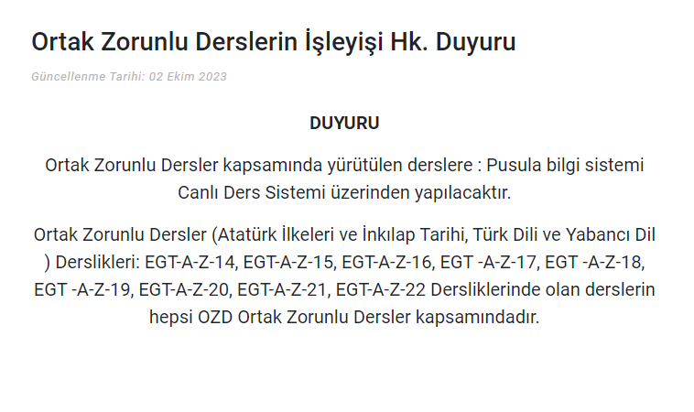

Slide 56

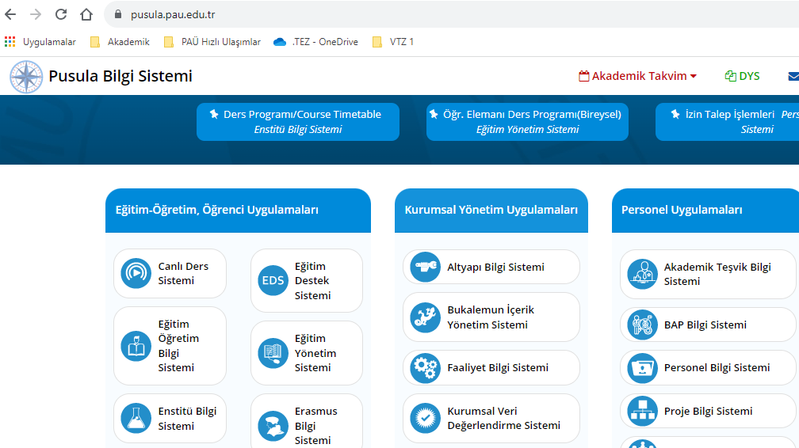

Slide 57
Ortak Zorunlu Dersler (OZD)
Bu dersler, dersleri yürüten öğretim elemanları tarafından canlı (eş zamanlı) şekilde, sesli ve görüntülü olarak İnternet ortamında İŞLENECEKTİR.
Dersler daha sonraki günlerde kayıttan da İZLENEBİLMEKTEDİR.
Ortak zorunlu derslerde devam şartını sağlayabilmek için mutlaka canlı derslere katılmak zorunlu değildir. Devam şartını sağlayabilmek için ders videolarını izlemek ya da sunulara bakmak da yeterlidir. Ortak zorunlu derslerde önemli olan sizin ders içeriklerine ulaşmanız ve sınavlarda başarılı olmanızdır. Başka deyişle odaklanmanız gerek konu devamsızlık değil sunulara, canlı derslere ya da ders videolarına çalışarak dersleri geçmektir.

Slide 58
Sizlerin Mail Kutunuzda Olan Bilgilendirme Metni:
Değerli öğrenciler;
Uzaktan eğitimde ortak zorunlu derslerin işlenişine dair bazı endişeleriniz olduğunu biliyoruz. Lütfen aşağıdaki açıklamaları okuyun. Okuduğunuzda neredeyse aklınızdaki tüm sorulara cevap bulmuş olacak ve rahatlayacaksınız.
Ortak zorunlu derslerde devam şartını sağlayabilmek için mutlaka canlı derslere katılmak zorunlu değildir. Devam şartını sağlayabilmek için ders videolarını izlemek ya da sunulara bakmak da yeterlidir. Ortak zorunlu derslerde önemli olan sizin ders içeriklerine ulaşmanız ve sınavlarda başarılı olmanızdır. Başka deyişle odaklanmanız gerek konu devamsızlık değil sunulara, canlı derslere ya da ders videolarına çalışarak dersleri geçmektir. Devam için 14 haftalık dönemde 7 hafta bunları yapmak yeterlidir. Ancak tabii ki başarınızı not olarak artırmak için daha fazla katılım sağlamanız ve çalışmanız yerinde olacaktır.
Sınıf ortamındaki hoca iletişimini yakalamak, soru sormak, derse katılmak istiyorsanız canlı dersleri tercih edebilirsiniz. Ders kayıtlarını ya da canlı desleri sistemde görülen bütün hocalardan takip edebilirsiniz. Bütün hocalarınız aynı ortak konuları anlatmaktadır. Zaten sunuları da ortaktır.
Vizeler sistemde internet üstünden yapılacaktır. Finaller okulunuzda diğer dersler gibi sınıflarda yapılacaktır. Vizenin başarıya oranı % 20 finalin %80'dir. Vizenizi size bildirilecek hafta içinde, bir hafta boyunca istediğiniz zaman internete girerek yapabileceksiniz.
Uzaktan eğitimin işleyişini anladığınızda kendinizi daha rahat hissedeceksiniz.
Başarılar.
Dr. Öğr. Üyesi Hurşit Cem SALAR
PETEK Merkez MÜDÜRÜ
csalar@pau.edu.tr
0 258 296 10 35

Slide 59

TEŞEKKÜRLER
TEŞEKKÜRLER

